Slide 1
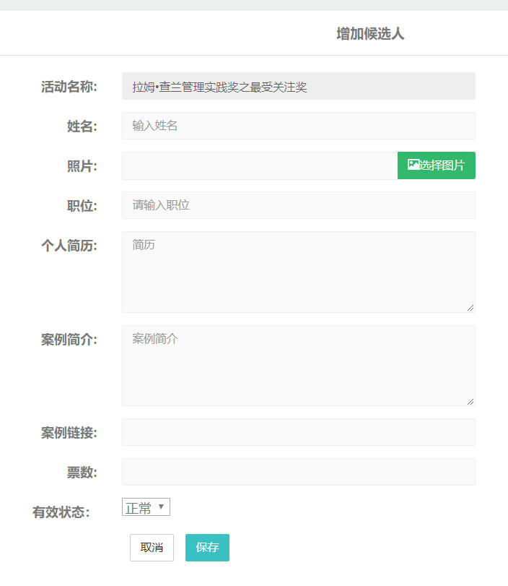
网络投票后台要求：
添加候选人
候选人列表

Slide 2
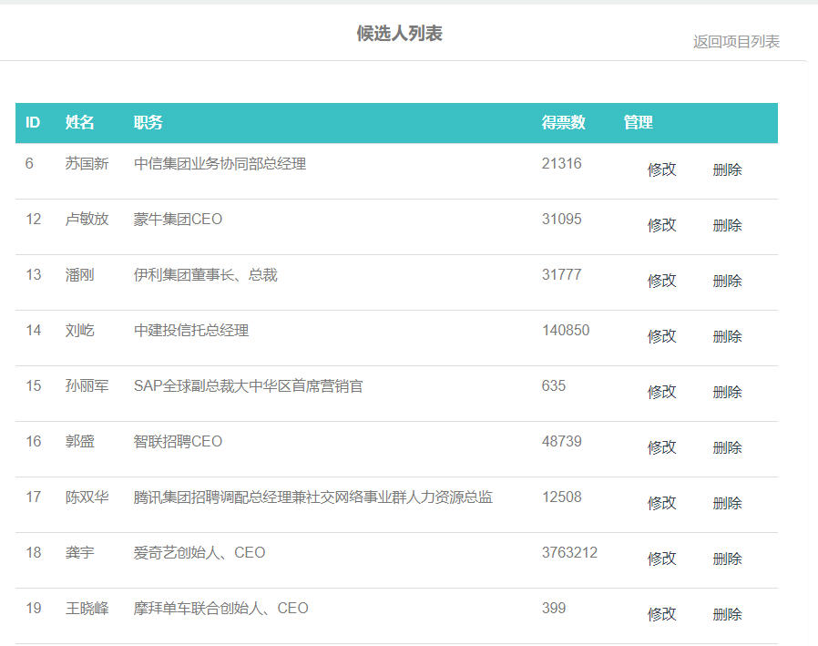
网络投票后台
添加候选人
候选人列表

Slide 3
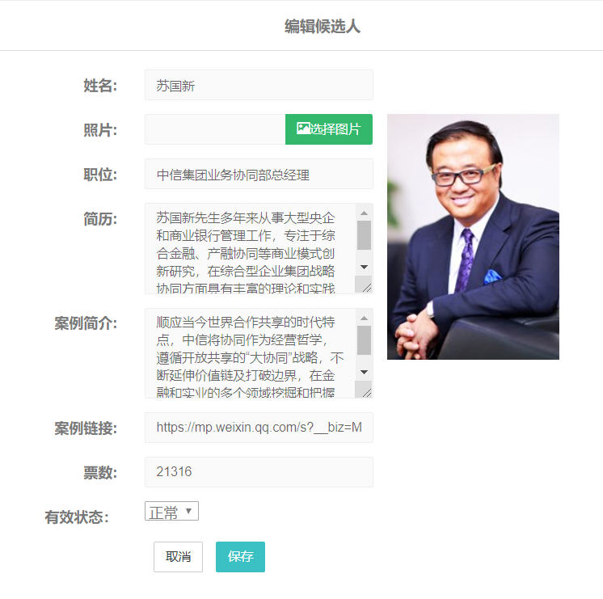
网络投票后台
添加候选人
候选人列表

Slide 4
网络投票前台实现要求：
1、打开页面后自动获取候选人信息，返回数据并根据模板页（index.html）渲染页面。要求使用ajax请求接口实现。
2、如果候选人状态为“禁用”，则不出现在前端页面。
选做功能：
1、投票功能：点击“赞”图标，可以为候选人增加一票。投票完成弹窗提示“投票成功，谢谢支持”。并且前端页面更新票数。（提示：使用ajax请求接口实现）
2、一位候选人只能为其投票一次。第二次再点击“赞”图标，弹窗提示“同一个候选人只能投票一次”。（使用cookie实现）
3、点击候选人图片，弹窗显示候选人姓名、职务、简历等信息

